Slide 1

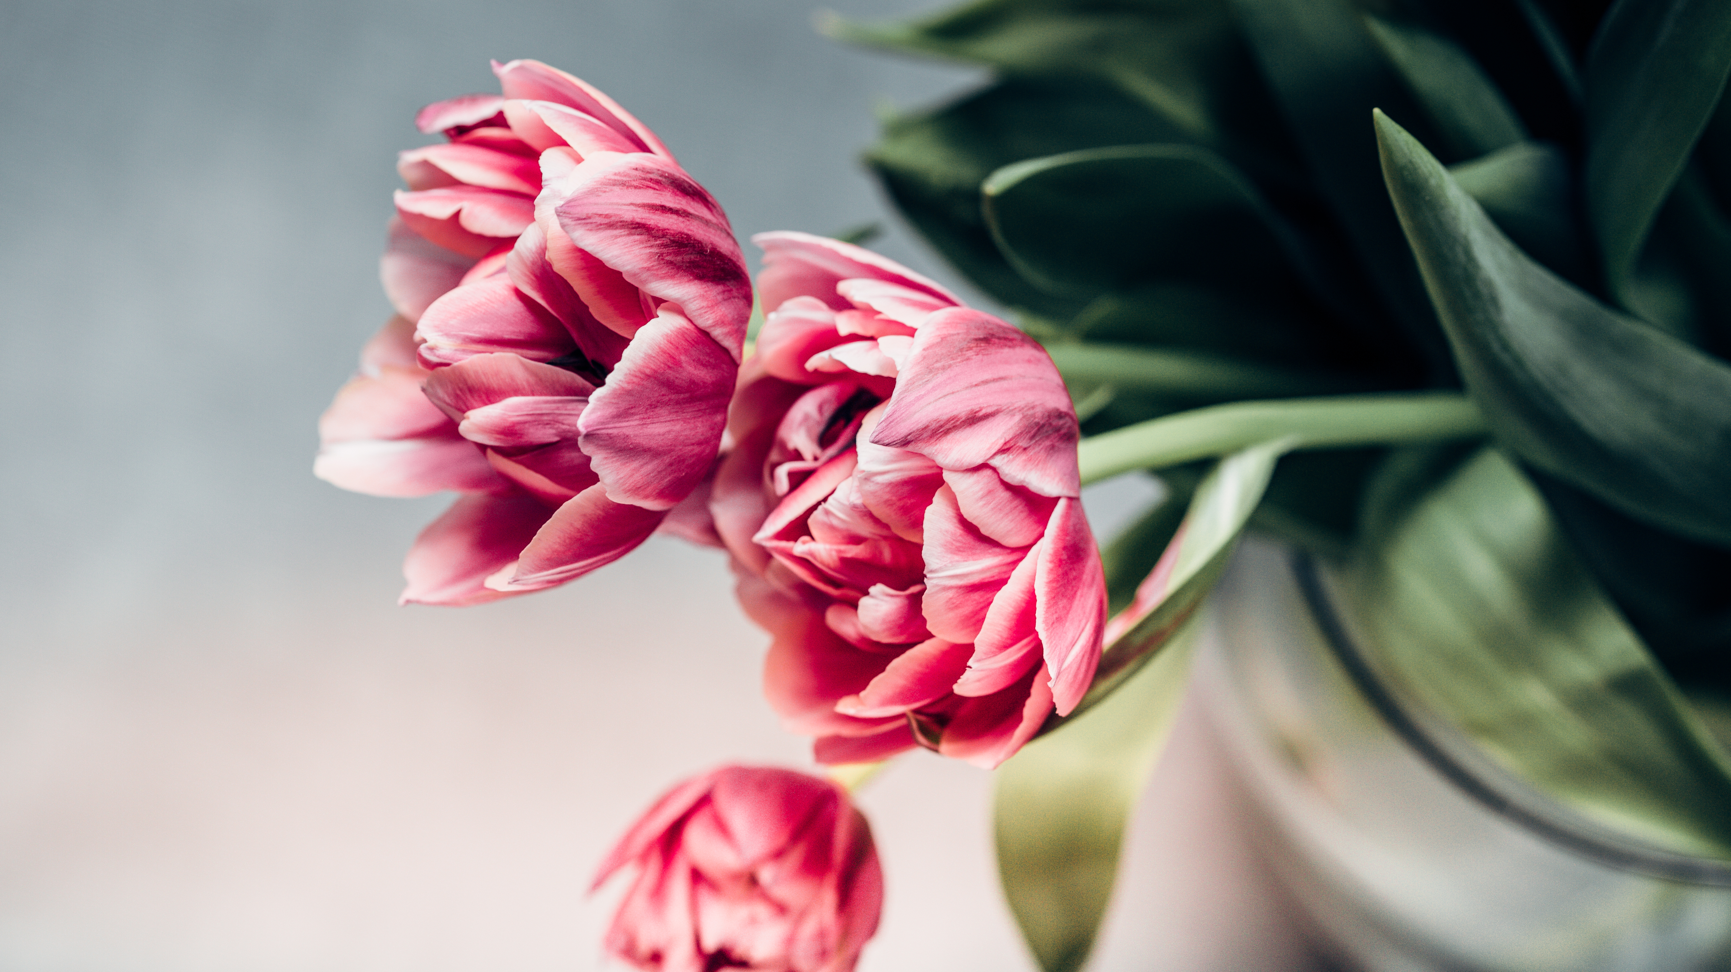
Vue d’ensemble de castille- et-leon et la región Auvergne Rhône alpes
Sit Dolor Amet

Slide 2
Histoire de la rÉgion Castille et Leon
La communauté autonome de Castille-et-León est le résultant de l’ union en 1983 de neuf provinces: les trois qui, aprés la división territoriale de 1833 ont été rattachées à la región de Leon (Salamanca, Zamora, Leon) et six rattachées à Castille la Vieille (Burgos, Soria, Segovia, Palencia, Valladolid ,Avila).

Slide 3
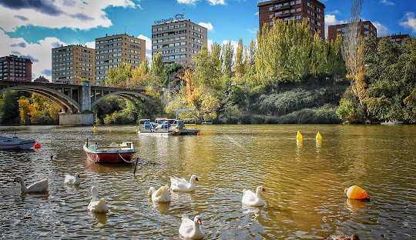
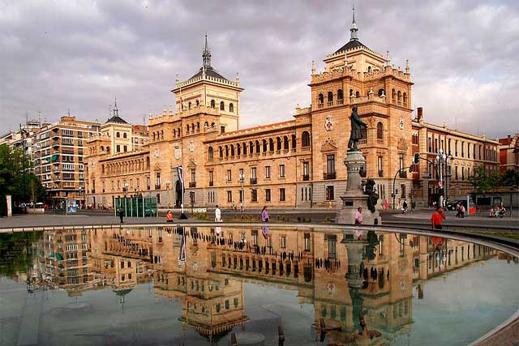
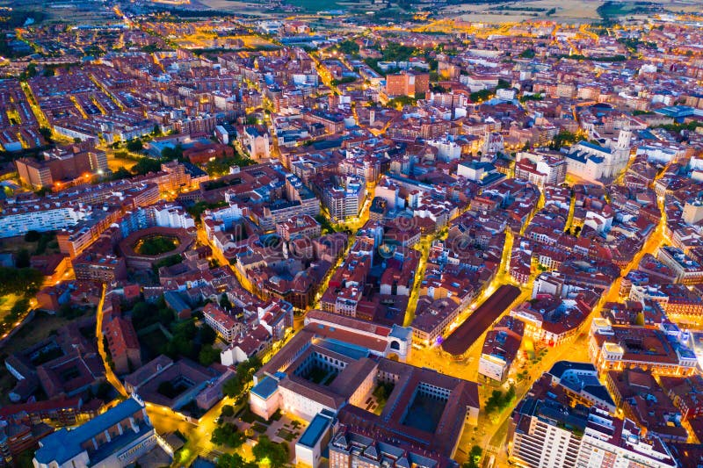
La capitale
La ville la plus importante c’est Valladolid

Slide 4
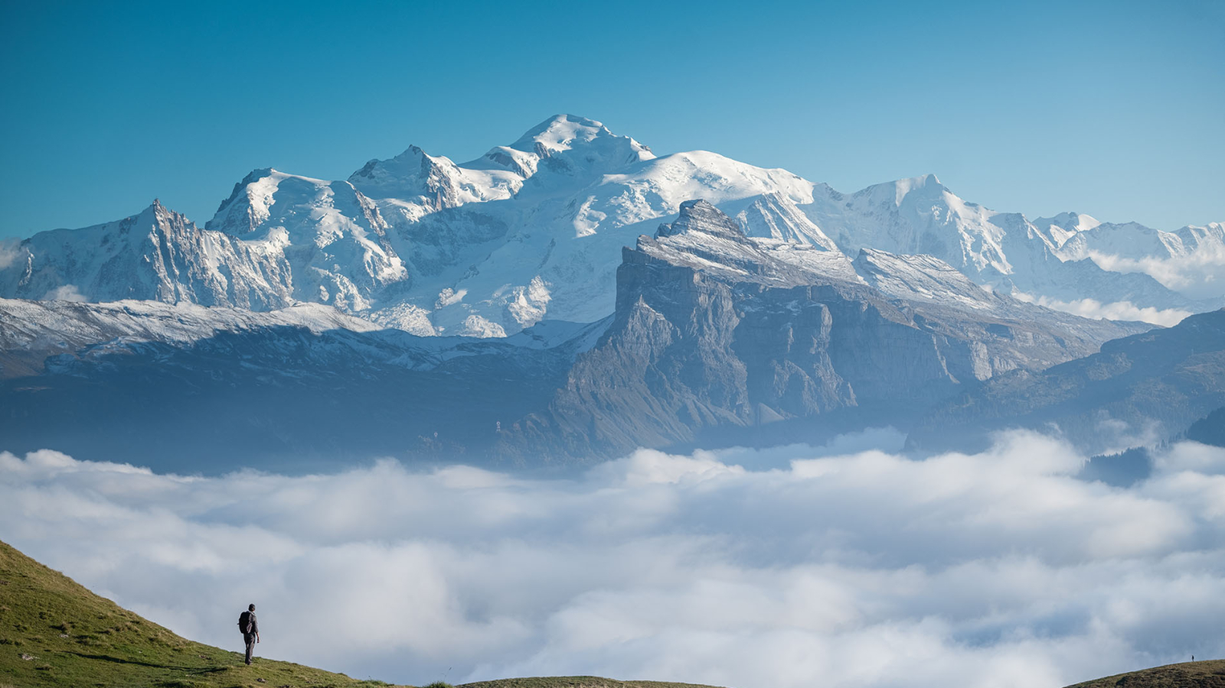
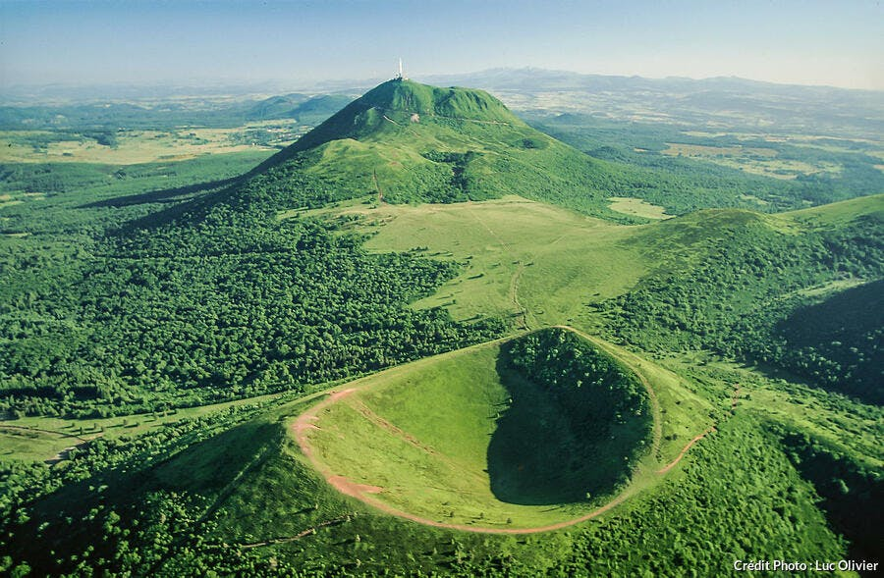
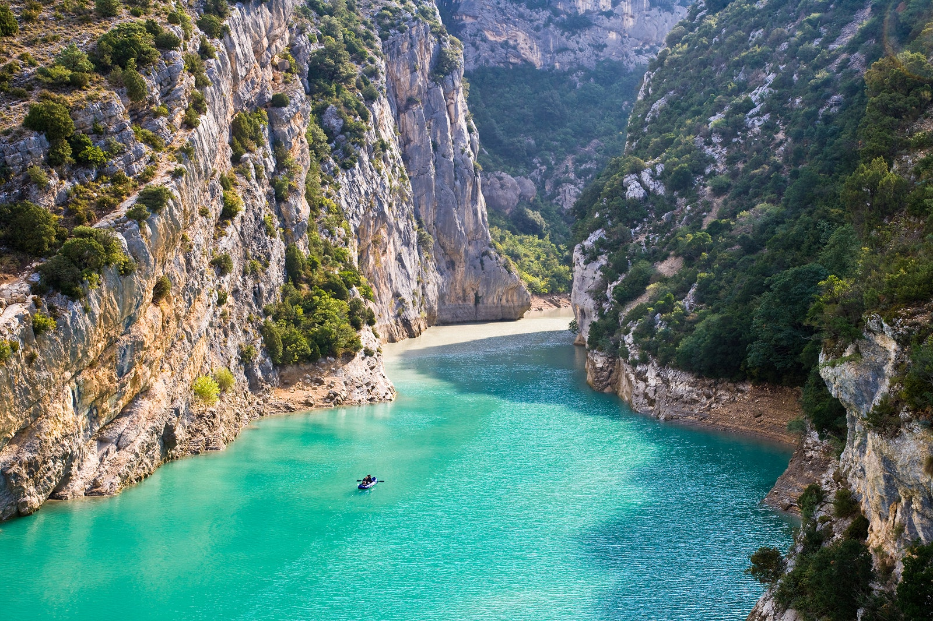
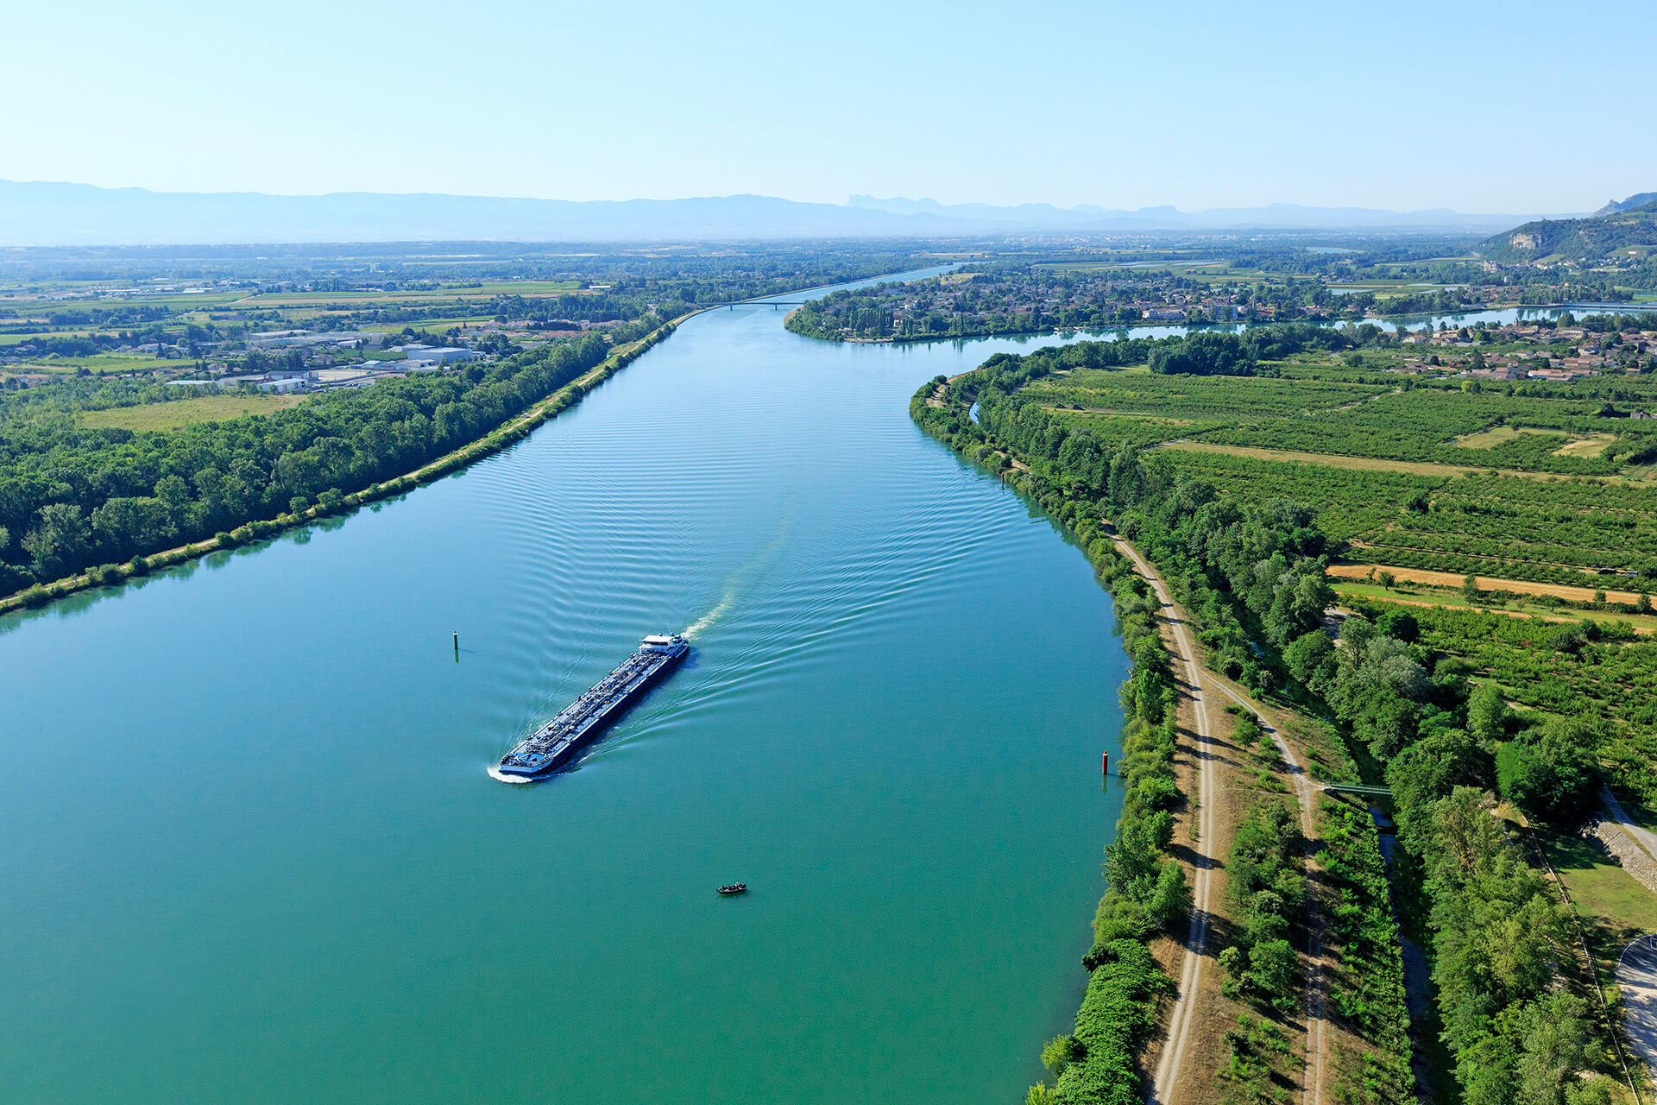
Environments naturels
Les Alpes
Les gorges de l’andidu
Les volcans et les puys de dôme
Le rhône

Slide 5

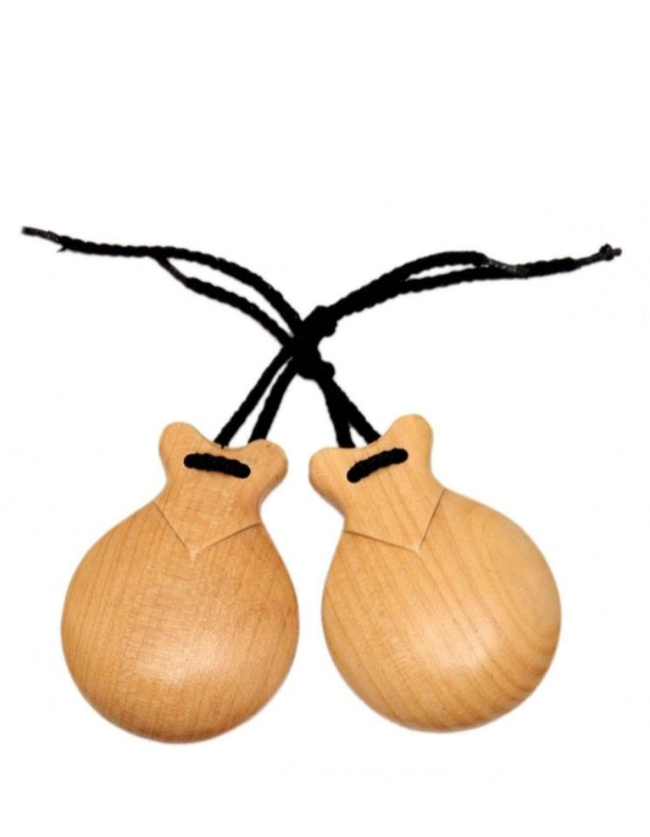
La culture
Danses espagnoles
- Jota de la vallée ( Valladolid)
- Vieux fandango castillan
- Serranite ( Burgos)
- Jota du carrascal
Gastronomie
- Ancas de rana dites en français cuisses de grenouilles

Slide 6
Histoire De La rÉgion auvergne- rhône -Alpes
La región Auvergne Rhône Alpes à été fondée em 2016, c’est l’union des deux anciennes régions: L’ Auvergne et Rhone- Alpes.
La région est la deuxième la plus peuplée de France et mesure 69711 km2 .

Slide 7
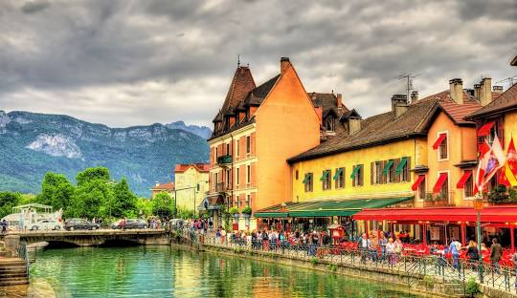
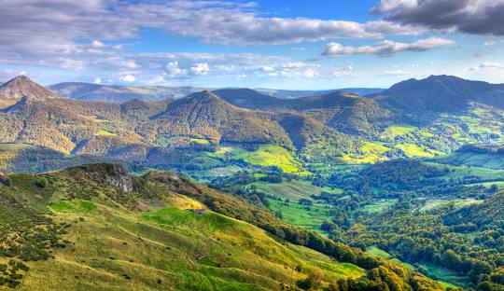
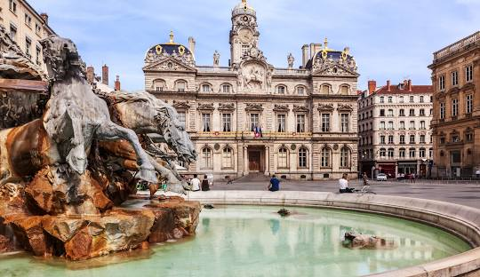
Les principales villes françaises
On retrouve de grandes villes comme Lyon, la 2ème plus grande ville de France, Clermont-Ferrand, Grenoble ou Saint Etième mais aussi des villes très touristiques comme Ammecy.
Alors que la partie Rhône -Alpes est plutôf urbanisée, la région d’ Auvergne est très rurale avec beaucoup de campagne

Slide 8
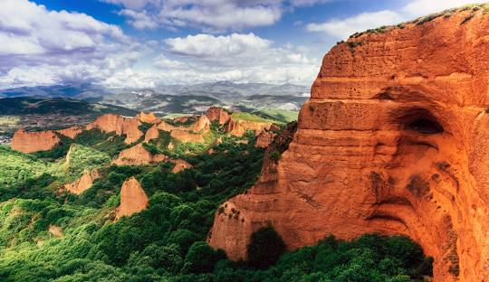
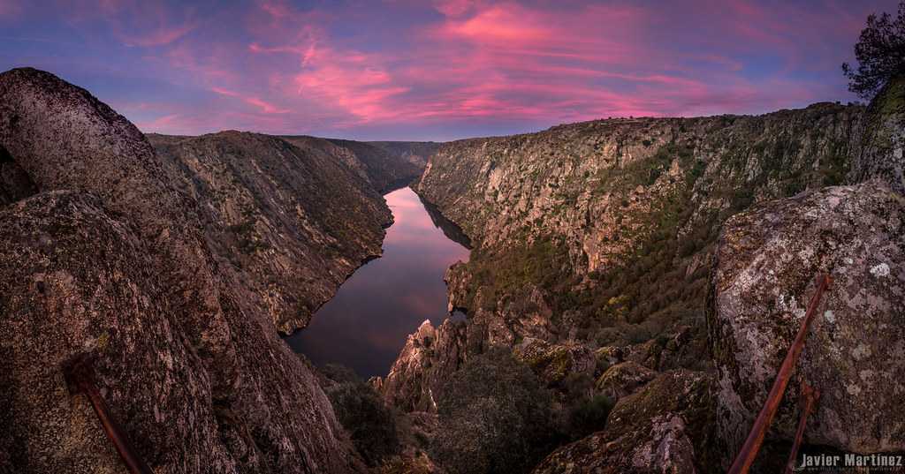
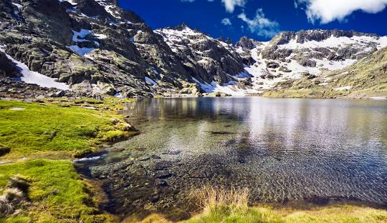
Environments naturels
En Espagne sont abondants des forêts de conifères et de chênes
Espaces naturels:
- Las Médulas
- Parc Naturel Arribes del Duero
- Sierra de Gredos

Slide 9
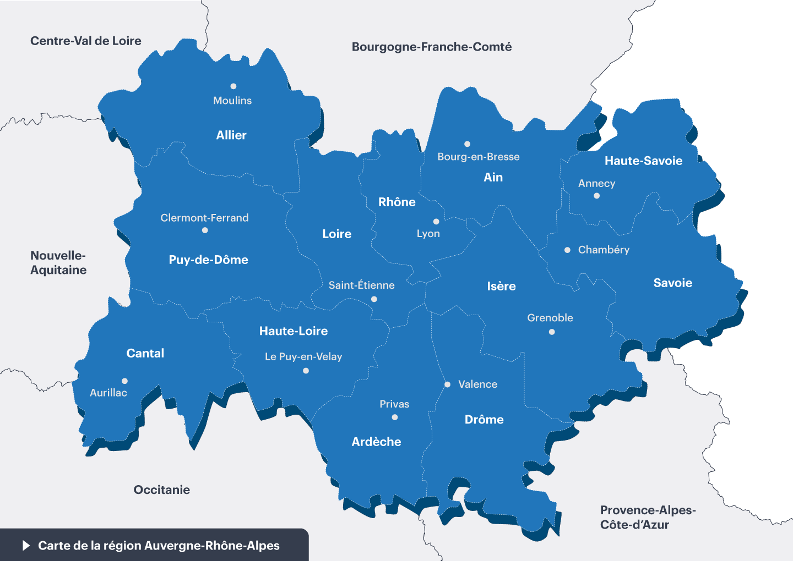
L’ administration
Vaouquier est le Prèsident de la región. Il y a 12 départements

Slide 10
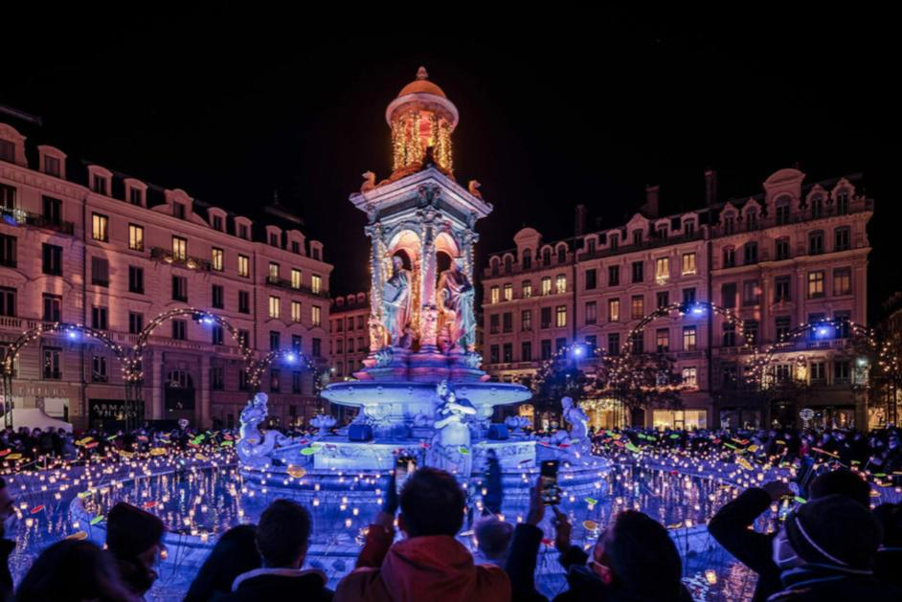
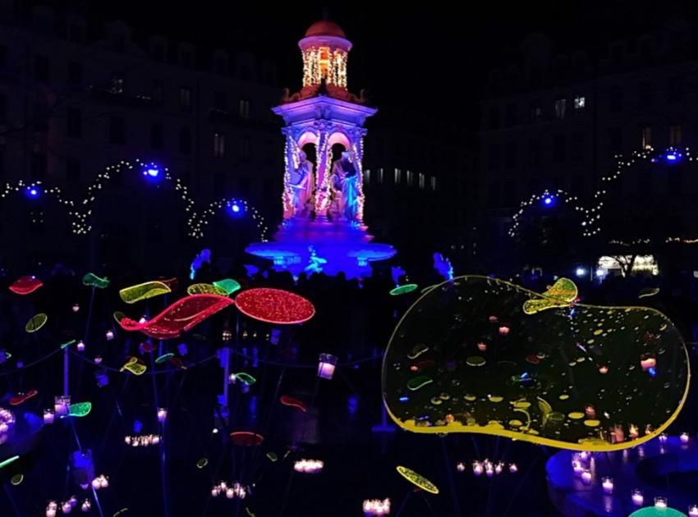
culture
La fête des lumières
Région de la gastronomie

